Slide 1
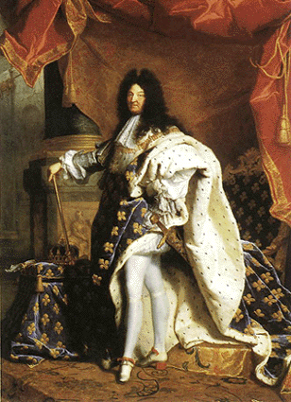
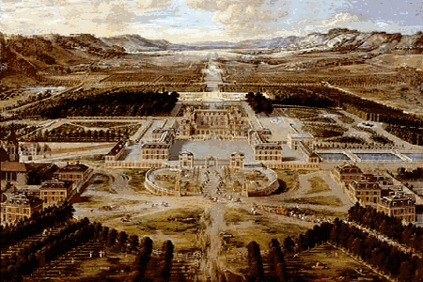
La monarchie absolue sous Louis XIV

Slide 2
La chronologie

Slide 3

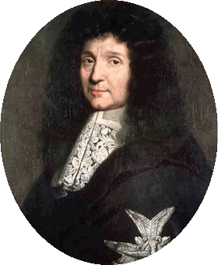

Qui est Louis XIV ?
Louis XIV devient roi à 5 ans, à la mort de son père en 1643. Sa mère, Anne d’Autriche et le cardinal de Mazarin assument le pouvoir.
Dès 1661, Louis XIV impose un pouvoir absolu jusqu’à sa mort en 1715, s'entourant de conseillers et de ministres, comme Colbert, qui le conseillent et font exécuter ses décisions. Il prend seul et définitivement les décisions dans tous les domaines (politique, économique, social…) n'admettant aucune opposition.
Colbert
Qu’est-ce que la monarchie absolue?
Il prend pour emblème le soleil, d’où son surnom de Roi-soleil.
C’est un gouvernement politique où le roi concentre en ses mains tous les pouvoirs. Il tient son pouvoir de Dieu et ne doit de compte qu'à Lui : c'est une monarchie de droit divin.

Slide 4

La France sous Louis XIV
Durant son long règne (1643 – 1715), Louis XIV fit de la France un puissant royaume. L’armée conquit de nouvelles régions. Il développe, le commerce et les manufactures (armes, tissus …)
La France était alors le royaume le plus puissant, le plus vaste, le plus peuplé et l’un des plus riche d’Europe.
Louis XIV mène de nombreuses guerres. Cette politique est très coûteuse et les impôts augmentent. La misère s’étend et la royauté devient impopulaire.
Louis XIV n’a pas accepté que les Protestants soient libres de pratiquer leur religion, et en 1685 il a révoqué l’édit de Nantes d’Henri IV.

Slide 5
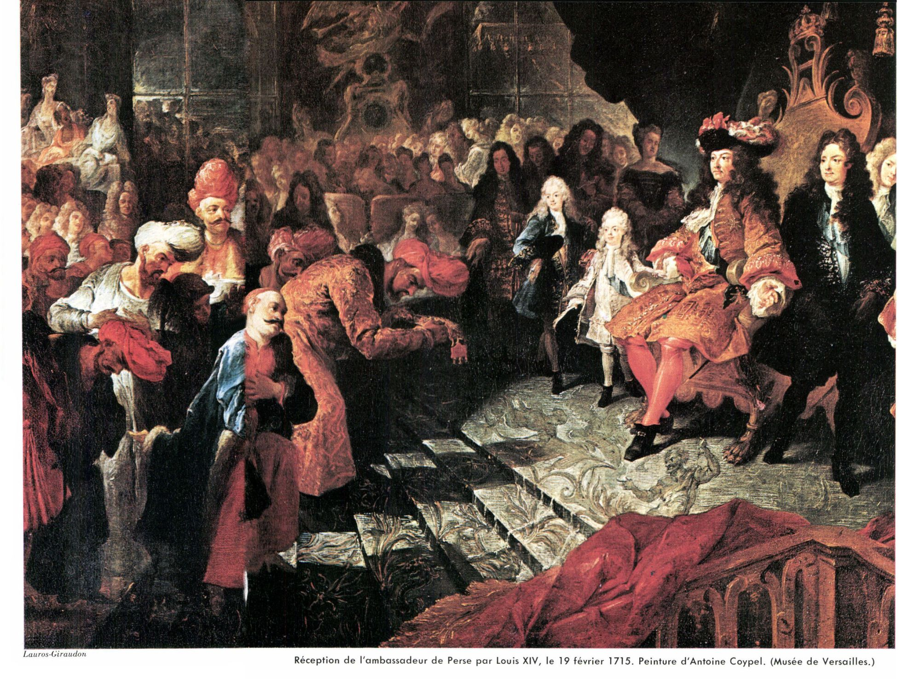
La Vie à la cour
En 1682, le roi s’installe à Versailles. Cinq à dix milles personnes vivent à la cour. Les grands seigneurs devaient y paraître et participaient à des fêtes ruineuses. la vie du roi est du lever au coucher comme un spectacle qu’il donne à ses courtisans. Il se lève, mange, se promène, chasse, va à la messe, se couche en grande cérémonie. Les courtisans l’escortent et le servent.

Slide 6
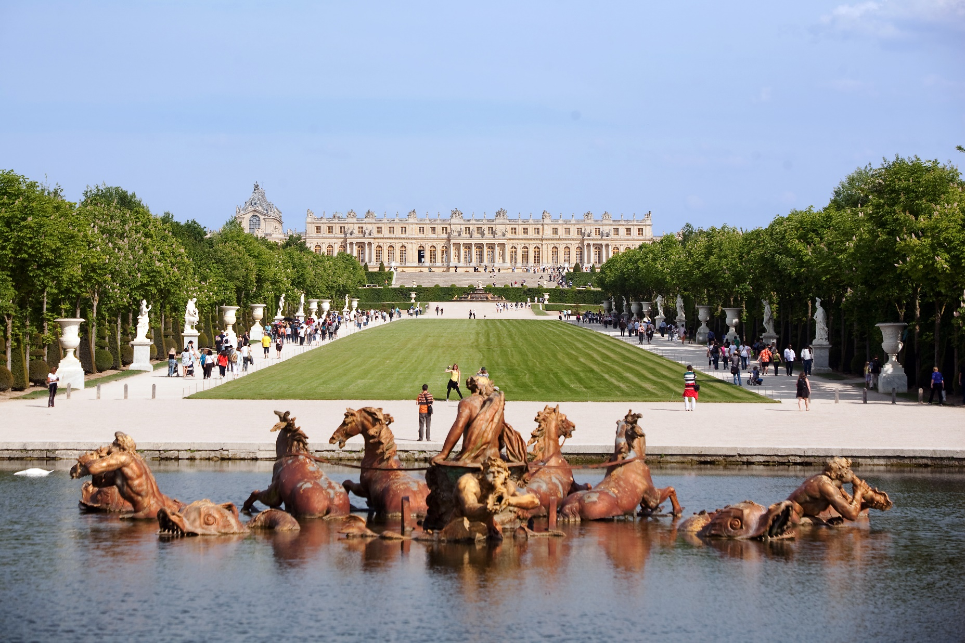
Le château de Versailles
En 1661, Louis XIV décide de se faire construire un magnifique palais à Versailles.
Les travaux durèrent quarante années et employèrent jusqu’à
40 000 ouvriers.

Slide 7
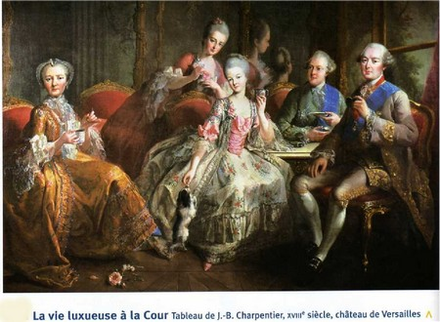
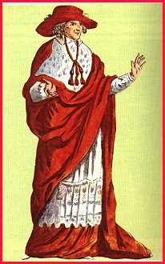
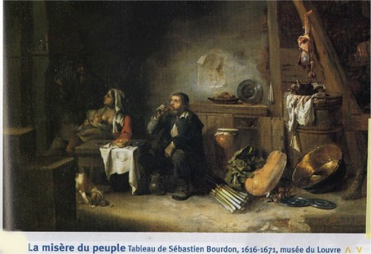
La société française sous la monarchie absolue
A l’époque de Louis XIV, la société est divisée en trois ordres :
le clergé : ce sont les gens d’église. Ils bénéficient de nombreux privilèges. Ils vivent grâce aux paysans qui leur payent un impôt : la dîme.
le tiers-état : il est composé des bourgeois (commerçants et artisans) dans les villes, et des paysans à la campagne. Ils travaillent et payent des impôts (la taille).
la noblesse : elle possède toutes les terres et a des privilèges. Leurs titres de noblesse se transmettent de père en fils.

